Slide 1
Открытый микровон «На волнах поэзии»

Slide 2
Концепция проекта
Название
География
Цель
Результаты
Задачи
Целевая
аудитория

Slide 3
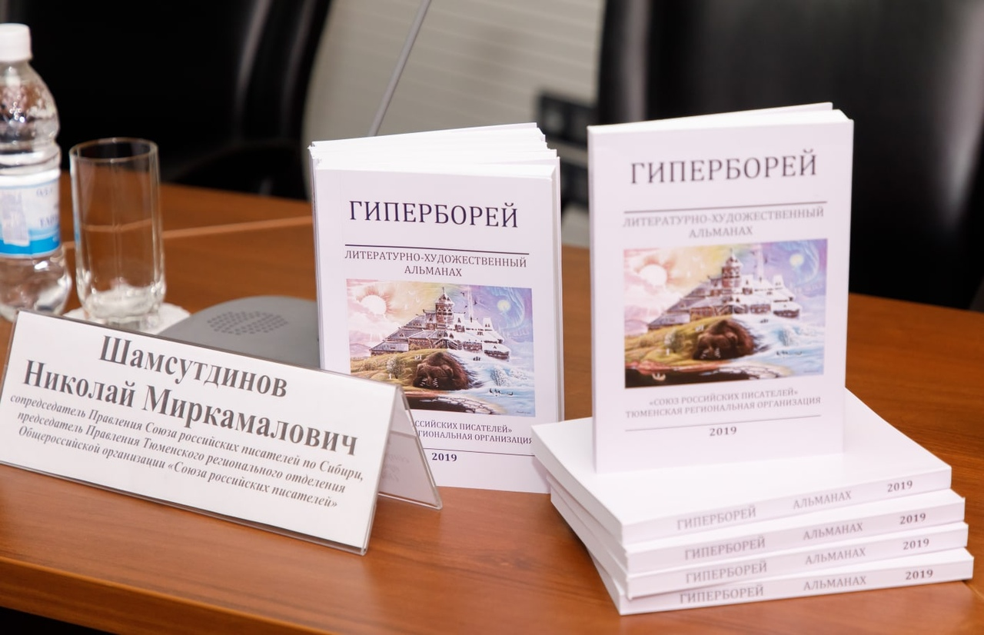
ГЕОГРАФИЯ ПРОЕКТА Тюмень, Тюменская область

Slide 4
Цель проекта
Объединение и взаимодействие творческих жителей Тюменской области с инвалидностью и без ограничений здоровья в рамках литературно-музыкальной гостиной в формате Открытого микрофона "на волнах". Раскрытие и приумножение творческих возможностей участников.

Slide 5
Задачи проекта
- Информирование участников о мероприятии. Работа с Центрами культуры, библиотеками, литературными объединениями, общественными организациями инвалидов в муниципальных образованиях;
- Прием заявок и творческих (авторских) материалов для издания альманаха;
- Составление культурной и музыкальной программ Открытого микрофона;
- Формирование и печать коллективного сборника;
- Проведение Открытого микрофона «На волнах поэзии»;
- Создание единого инклюзивного творческого сообщества по результатам проекта;
- Трансляция опыта в регионы.

Slide 6
Целевая аудитория
Творческие жители Тюменской области – поэты, прозаики, барды различных возрастных, нозологических и социальных групп. Всего – 30 человек.

Slide 7
Количественные показатели
30 участников проекта (поэты, прозаики, барды Тюменской области);
3 привлеченных партнера;
40 экземпляров коллективного сборника;
1 литературно-музыкальное мероприятие на теплоходе;
6 волонтеров;
- 10 публикаций и видеосюжетов в СМИ о проекте.

Slide 8
Качественные показатели
Создание единого творческого сообщества авторов в регионе;
Творческое взаимодействие участников и культурный обмен;
Социальная и творческая адаптация участников с инвалидностью, интеграция в общество;
Возможность издания авторских произведений в коллективном сборнике;
Внедрение нового формата литературно-музыкальной гостиной для развития и укрепления культуры и искусства региона.

